Slide 1
jQuery
Write less, do more
Notes:
http://blog.miniasp.com/post/2010/04/19/Visual-Studio-2010-jQuery-Development-Tips.aspx
http://jquerysnippets.codeplex.com/
使用jQuery的10個技巧
http://developer.51cto.com/art/201011/235795.htm

Slide 2
JavaScript 有什麼問題
不同瀏覽器有可能會以不同的方式處理JavaScript
if (typeof window.addEventListener != "undefined") {
imgObj.addEventListener("mouseover“,over, false);
imgObj.addEventListener("mouseout“,out, false);
} else {
imgObj.attachEvent("onmouseover“,over);
imgObj.attachEvent("onmouseout", out);
}
var event = event || window.event;
Var obj = event.target || event.srcElement

Slide 3
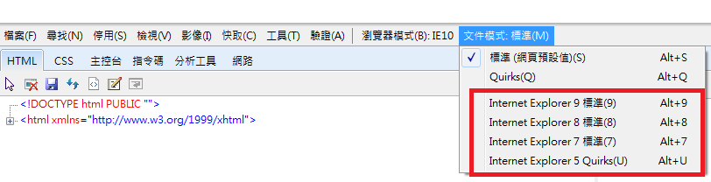
怎麼解決這個問題?(1)
寫好的程式要在不同的瀏覽器上測試
  IE 、 Chrome 、 Firefox 、 Opera 、 Safari
還要在IE不同的版本上測試
  IE6 、 IE7 、IE8 、IE9 、IE10
  也可以下載 IETester ，測試IE不同版本的相容性

Slide 4
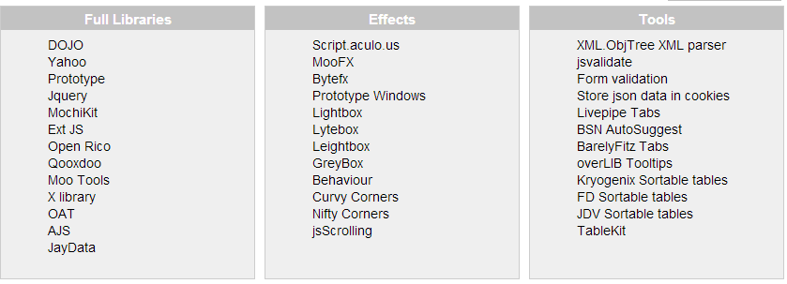
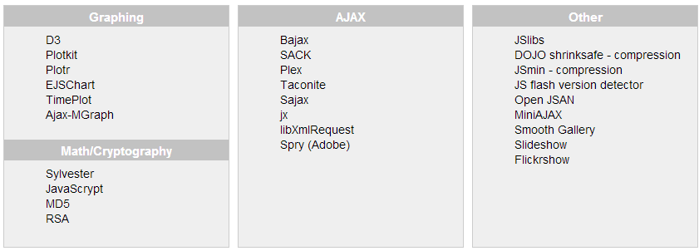
怎麼解決這個問題?(2)
將寫好的複雜JavaScript程式碼，包裝成函式，讓使用者使用
  簡化了程式開發工作
  解決瀏覽器相容的問題
JavaScript 函式庫有很多 (參考 http://javascriptlibraries.com/)

Slide 5
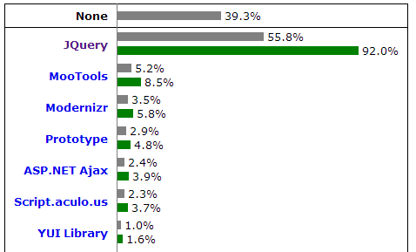
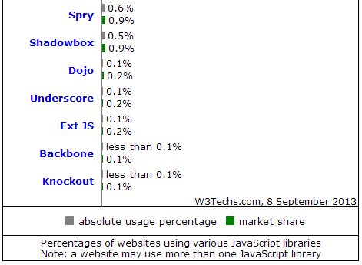
最熱門的函式庫是?
資料來源 : http://w3techs.com/technologies/overview/javascript_library/all

Slide 6
jQuery簡介
由John Resig在2006年1月的BarCamp NYC上釋出第一個版本
  提供GNU Public License與MIT License兩種授權方式
微軟與諾基亞在2008年9月宣佈，會在平台上內建jQuery
微軟將jQuery與開發工具Microsoft Visual Studio整合

Slide 7
jQuery的特性
簡潔輕量級的JavaScript Library
簡化的JavaScript例行工作
方便存取或修改部份頁面內容
特效和動畫效果
支援CSS 語法
支援AJAX功能
解決JavaScript無法相容於多種Browser的問題
提供Extension機制，方便撰寫Plugin新增功能

Slide 8
使用jQuery
下載jQuery：
  提供2種檔案
    正常版(Uncompressed)：作為開發或除錯用(可讀性高)
    縮小版(Minified)：由正常版去掉註解、換行符號、空白、Tab等，作為正式上線用(可讀性低)
  <script type="text/javascript" src="jquery檔案路徑"></script>
CDN HOSTED jQuery
  <script type=“text/javascript” src=“http://code.jquery.com/*.min.js"></script>
Notes:
首先第一步當然就是jQuery的js檔。其實大家可以直接引用Google-Host的jQuery或者jQuery官網上的。
<script type="text/javascript" src="http://code.jquery.com/jquery-latest.min.js"></script>

Slide 9
文件備妥處理器(1)
只需要HTML程式碼被載入完成就可以開始進行操作，即建立HTML DOM Tree後，進行操作不需要等待圖片下載完成
<script type="text/javascript">
jQuery(document).ready(function() {
//網頁載入後立刻執行JavaScript程式
//$(function(){…});
});
</script>

Slide 10
文件備妥處理器(2)
 | window.onload | $(document).ready
事件 | javascript原生事件 | 模擬 W3C DOM 標準的 DOMContentLoaded 事件
觸發時機 | 整個網頁下載完成後觸發。 因此如果網頁中包含圖檔，則事件觸發的時間會比較晚。 | 全部的DOM元素下載完成後觸發。 因為不需等待圖檔載入完成，因此事件觸發的時間較早。
複寫 | 前一次設定給window.onload的函式會被後一次所設定的函式覆蓋。 | 不會覆蓋，前一次跟後一次所設定的函式都會被執行。
Notes:
DOM
解析HTML結構→載入外部指令稿和樣式表檔案→解析並執行指令稿程式碼→建構HTMLDOM模型→載入圖片等外部檔案→頁面載入完畢
Load事件是頁面載入完畢才發生
Ready事件是建構HTMLDOM模型完成後就發生

Slide 11
使用CDN上的jQuery
Content Delivery Network(CDN)：內容傳遞網路
  是一種透過網際網路互相連結的電腦網路系統，提供高效能、可擴展性、及低成本的網路將內容傳遞給使用者。
<script src="//ajax.googleapis.com/ajax/libs/jquery/2.1.1/jquery.min.js"></script>
<script>
!window.jQuery && document.write("<script src='Scripts/jquery-2.1.1.min.js' ><\/script>")
</script>

Slide 12
Chaining 鏈式語法
$('h1').css(‘color’,’green’);
$('h1').mouseover(function(){
$(this).css('color','red');
});
$('h1').mouseout(function(){
$(this).css('color','green');
});
$('h1').css(‘color’,’green’).mouseover(function(){
$(this).css('color','red');
}).mouseout(function(){
$(this).css('color','green');
});

Slide 13
jQuery 基本架構
<script src=“Scripts/jquery-版本.min.js"></script>
<script>
$(function(){
//程式碼寫在這個function裡面
})
</script>

Slide 14
選擇器(Selectors)
選取網頁內的元素，以陣列型態表示，再封裝成jQuery 的物件傳回
分為：
  基本選擇器
  屬性選擇器
  階層選擇器
  Basic Filter選擇器
  表單選擇器
  ………….
  請參考：http://api.jquery.com/category/selectors/

Slide 15
基本選擇器
項目 | 範例 | 說明
All Selector("*") | $("*") | 選取所有元素
Element Selector("element") | $("div") | 選取所有div的元素
Class Selector(".class") | $(".myClass") | 選取所有類別為myClass的元素
ID Selector("#id") | $("#myDiv"). | 選取ID為myDiv的元素
Multiple Selector (“selector1,selector2….") | $("div,span,p.myClass"). | 選取所有div，span以及類別名稱為myClass的p元素
Notes:
The following selectors are based on the Cascading Style Sheet 1 specification, as outlined by the W3C. For more information about the specifications, visit http://www.w3.org/Style/CSS/#specs.

Slide 16
屬性(Attribute)選擇器
選擇器 | 範例 | 說明
Attribute Contains Prefix Selector | $('a[hreflang|="en"]') | 選取hreflang屬性 的值中開始有 en的a元素
Attribute Contains Selector | $('input[name*="man"]') | 選取name屬性的值中有包含man的input元素
Attribute Ends With Selector | $('input[name$="letter"]') | 選取name屬性的值中最末字元有包含letter的input元素
Attribute Equals Selector | $('input[name="letter"]') | 選取name屬性的值等於letter的input元素
Attribute Not Equal Selector | $('input[name!="letter"]') | 選取name屬性的值不等於letter的input元素
Attribute Starts With Selector | $('input[name^="news"]‘) | 選取name屬性的值中開始字元有包含news的input元素
Multiple Attribute Selector | $('input[id][name$="man"]') | 選取有id屬性以及name屬性的值翁最末字元是main的input元素
Notes:
Attribute Contains Prefix Selector (|=)用在 zh , zh-tw 值當中有用 – 做分隔的
Attribute values in selector expressions must be surrounded by quotation marks.
double quotes inside single quotes: $('a[rel="nofollow self"]')
single quotes inside double quotes: $("a[rel='nofollow self']")
escaped single quotes inside single quotes: $('a[rel=\'nofollow self\']')
escaped double quotes inside double quotes: $("a[rel=\"nofollow self\"]")
jQuery('[attribute~="value"]')
Selects elements that have the specified attribute with a value containing a given word, delimited by spaces.

Slide 17

屬性選擇器範例
$('a[href $= ".pdf"]').css({
'text-decoration': 'none',
'background': 'url(images/pdf_icon.gif) no-repeat',
'padding-left':'20px‘
});
$('a[href $= ".doc"]').css({
'text-decoration': 'none',
'background': 'url(images/word_icon.gif) no-repeat',
'padding-left': '20px‘
});

Slide 18
階層(Hierarchy)選擇器
選擇器 | 範例 | 說明
Child Selector("parent > child") | $("ul > li") | 選取ul元素下的直接li元素(往下一層)
Descendant Selector ("ancestor descendant") | $("form input") | 選取form元素下的所有input元素(往下所有的層級)
Next Adjacent("prev + next") | $("label + input") | 選取label元素同一層級相鄰的input元素
Next Sibling Selector ("prev ~ siblings") | $("#prev ~ div") | 選取類別名稱為prev同一層級的所有div元素

Slide 19
Basic Filter 選擇器
選擇器 | 範例 | 說明
:eq() Selector | $("td:eq(2)") | 選取第三個td元素
:lt() Selector | $("td:lt(4)") | 選取前四個td元素
:gt() Selector | $("td:gt(4)") | 選取第五個以後的td元素(不含第五個)
:even Selector | $("tr:even") | 選取索引值(index)是偶數列的tr元素
:odd Selector | $("tr:odd") | 選取索引值(index)是奇數列的tr元素
:first Selector | $("tr:first") | 選取第一個tr元素
:last Selector | $("tr:last ") | 選取最後一個tr元素
:header Selector | $(":header") | 選取h1,h2…h6的header元素
:animated Selector | $("div:animated") | 選取正在animation的div元素
:not() Selector | $("input:not(:checked) | 選取沒有被checked的input元素
Notes:
index Zero-based index of the element to match.
In contrast, :nth-child(n) uses 1-based indexing to conform to the CSS specification.

Slide 20
Basic Filter Selectors範例
//索引值是2的，也就是第三個li將背景色設定成橘色
$('li:eq(2)').css('background-color', 'orange');
//索引值小於3的，也就是1-3個的li將背景色設定成黃色
$('li:lt(3)').css('background-color', 'yellow');
//索引值大於5的li將背景色設定成粉紅色
$('li:gt(5)').css('background-color', 'pink');
//偶數索引值的li將背景色設定成橘色
$('li:even').css('background-color', 'orange');
//奇數索引值的li將背景色設定成黃色
$('li:odd').css('background-color', 'yellow');

Slide 21
表單選擇器
選擇器 | 範例 | 說明
:button Selector | $(":button") | 選取type是button及元素是button的元素
:checkbox Selector | $(":checkbox") | 選取type是checkbox的所有元素
:checked Selector | $(":checked") | 選取 checked的所有元素
:disabled Selector | $(":disabled") | 選取disabled的所有元素
:enabled Selector | $(":enabled") | 選取enabled的所有元素
:file Selector | $(":file") | 選取type是file的所有元素
:image Selector | $(":image") | 選取type是image的所有元素
:input Selector | $(":input") | 選取表單中的所有元素(textarea,select,button)
:password Selector | $(":password") | 選取type是password的所有元素
:radio Selector | $(":radio") | 選取type是radio的所有元素
:reset Selector | $(":reset") | 選取type是reset的所有元素
:selected Selector | $(":selected“) | 選取selected的所有元素
:submit Selector | $(":submit") | 選取type是submit的所有元素
:text Selector | $(":text") | 選取type是text的所有元素
Notes:
As with other pseudo-class selectors (those that begin with a ":") it is recommended to precede it with a tag name or some other selector; otherwise, the universal selector ("*") is implied. In other words, the bare $(':enabled') is equivalent to $('*:enabled'), so $('input:enabled') should be used instead.

Slide 22
Content Filter選擇器
選擇器 | 範例 | 說明
:contains() Selector | $("p:contains('Hello')") | 選取內有 “Hello” 文字的p元素
:empty() Selector | $("p:empty") | 選取空的p元素
:has() Selector | $("div:has(p)") | 選取內有元素的div元素
:parent() Selector | $("p:parent() ") | 選取p元素的上一層元素

Slide 23
Child Filter選擇器
選擇器 | 範例 | 說明
:first-child Selector | $("div p:first-child") | 選取div元素下的第一個p元素
:last-child Selector | $("div p:last-child") | 選取div元素下的最後一個p元素
:nth-child() Selector | $("div p:nth-child(2)") | 選取div元素下的第二個p元素
:only-child Selector | $("div p:only-child") | 選取div元素下只有一個p的元素

Slide 24
Visibility選擇器
選擇器 | 範例 | 說明
:hidden Selector | $("div:hidden") | 選取隱藏的div元素
:visible Selector | $("div:visible") | 選取顯示的div元素

Slide 25
jQuery 與 DOM
讀取及改變節點內容
節點屬性的處理
節點處理
節點樣式的處理

Slide 26
讀取及修改節點內容
text()、text("value")：讀取、設定文字資料
  讀取文字：$("p").text()
  設定文字： $("p").text("set Value")
html()、html("value")：讀取、設定HTML資料
  讀取HTML：$("p").html()
  設定HTML： $("p").html("<h1>setValue</h1>")
val() 、val("value") – 讀取、設定表單首個元素的值
  讀取值 ： $("input").val()
  設定值 ： $("input").val("setValue")

Slide 27
節點屬性的處理
讀取屬性值
  $("img").attr("src")
  $("input").prop("checked")
設定屬性
  $("img").attr("src", "myimage.jpg")
  $("input").prop("checked", true);
刪除屬性
  $("p").removeAttr("id")

Slide 28
節點處理
在節點內部插入元素
  append(),apendTo(),prepend(),prependTo()
在節點外部插入元素
  after(),before(),insertAfter(),insertBefore()
刪除節點
  empty(),remove()
Notes:
DOM Replacement
replaceWith
, replaceall

Slide 29
CSS的處理
讀取及設定樣式
  $ (this).css(“color”)
  $ (this).css(“color”,”red”)
新增節點類別 addClass ("className“)
  $("p").addClass("myclass")
刪除節點類別 removeClass ("className“)
  $("p").removeClass("myclass")
類別切換 toggleClass ("className“)
判斷節點是否有類別存在 hasClass(“className”)
Notes:
Css(“opacity”, “0.5”)

Slide 30
你會了嗎?
請讀出 title,class,value屬性的屬性值，取消disabled的設定?

Slide 31
處理被選取的每一個元素
使用each()
$('Selector').each(function () {
//使用 $(this) 讀出被選取的元素
});

Slide 32
再看 each
讀取陣列中的資料
讀取物件中的資料
$.each(arrary, function (index,value) {
// index 表示陣列的索引值
// value 表示陣列中的資料
});
$.each(object, function (name,value) {
// name 物件中的屬性名稱
// value 物件中屬性的屬性值
});
Notes:
$.each(arrary, function () {
// this 表示陣列中的一筆筆資料
});
$.each(arrary, function (i,v) {
// v 表示陣列中的一筆筆資料
// i 表示索引值
});

Slide 33
jQuery事件
基本寫法
  Selector.eventTypeName(function(){….});
eventTypeName
http://api.jquery.com/category/events/
mousedown
mouseenter
mouseleave
mousemove
mouseover
mouseout
hover
mouseup
click
dblclick
keydown
keyup
keypress
focusin
focusout
blur
focus
select
change
submit
ready
resize
scroll
Notes:
Deprecated
Error,load,unload,toggle
事件物件的屬性及方法
altKey
ctrlKey
keyCode
pageX,pageY
relatedTarget
screenX,screenY
shiftKey
target.(id,tagName….)
Type
Which
stopPropagation
preventDefault

Slide 34
jQuery事件繫結
建立事件處理器
  bind(eventType[,data],handler)
  on(eventType[,selector][,data],handler)
建立一次性的事件處理器
  one(eventType[,data],handler)
移除事件處理器
  unbind(eventType,handler)
  off(eventType,handler)
Notes:
//在 jQuery 1.3 以上版本
$(selector).live(events, data, handler);
//在 jQuery 1.4.3 以上版本
$(document).delegate(selector, events, data, handler);
//在 jQuery 1.7 以上版本
$(document).on(events, selector, data, handler);

Slide 35
jQuery動畫與特效
顯示與隱藏
滑動效果
淡入與淡出
自訂動畫

Slide 36
顯示與隱藏
顯示元素
  show([duration] [,complete])
隱藏元素
  hide([duration] [,complete])
切換元素的可見狀態
  toggle([duration] [, complete])
  duration：特效持續時間(毫秒)，slow,normal,fast
  complete 動畫完成時執行的函數

Slide 37
滑動效果
隱藏的元素逐漸向下顯示
  slideDown ([duration] [, complete])
顯示的元素逐漸向上縮小
  slideUp ([duration] [, complete])
切換顯示與隱藏元素
  slideToggle ([duration] [, complete])

Slide 38
淡入與淡出
逐漸改變元素的透明度至1
  fadeIn ([duration] [, complete])
逐漸改變元素的透明度至0
  fadeOut([duration] [, complete])
切換逐漸改變元素透明度
  fadeToggle([duration] [, complete])
調整元素的透明度到opacity的值
  fadeTo(duration, opacity [, complete])
Notes:
fadeToggle

Slide 39
自訂動畫
animate(properties [,duration] [,easing] [,complete])
  properties ：指定css樣式的結果值
  duration：動畫持續時間(毫秒)，預設slow,normal,fast
  easing ：動畫執行擦除效果的名稱
  complete：動畫完成時執行的函數
Notes:
http://gsgd.co.uk/sandbox/jquery/easing/
swing、easeInQuad、easeOutQuad、easeInOutQuad、easeInCubic、easeOutCubic、easeInOutCubic、easeInQuart、easeOutQuart、easeInOutQuart、easeInQuint、easeOutQuint、easeInOutQuint、easeInSine、easeOutSine、easeInOutSine、easeInExpo、easeOutExpo、easeInOutExpo、easeInCirc、easeOutCirc、easeInOutCirc、easeInElastic、easeOutElastic、easeInOutElastic、easeInBack、easeOutBack、easeInOutBack、easeInBounce、easeOutBounce、easeInOutBounce。

Slide 40
自動動畫範例
使用5秒鐘的時間，將div1移動到left:100的位置、寬度變成50px、以及不透明度改變成0.5，完成之後隱藏div1
$(‘#div1’).animate({
"left":"100px",
"width":"50px",
"opacity":"0.5"
},5000,function(){
$(this).remove();
});

Slide 41




jQuery Ajax
Server 端
執行
顯示
jQuery
要求(Request)
XMLHttpRequest
回應(Response)
網站伺服器
資料庫
Client 端

Slide 42
Ajax - Load 與 Script
.load( url [, data ] [, complete ] )
jQuery.getScript( url [, success ] )
$('#result').load('Test.html #div1>img', function () {
console.log("載入完成");
});
$.getScript('/jquery/result.js', function(j) {
alert(‘JS載入完成’);
UseJS();
});
Notes:
$.ajax({ url: url, data: data, success: success, dataType: dataType });

Slide 43
Ajax - Get 與 Post
jQuery.get(url,[data],[success],[dataType])
jQuery.post(url,[data],[success],[dataType])
$.get(“FirstServlet", { “name": "Jack", "age": 20 },
function (data) {
$("#msg").html("<h2>" + data + "</h2>");
}
);
$.post(“FirstServlet", { “name": “Mary", "age": 29 },
function (data) {
$("#msg").html("<h2>" + data + "</h2>");
}
);
Notes:
$.ajax({ url: url, data: data, success: success, dataType: dataType });

Slide 44
Ajax - Json
jQuery.getJSON(url,[data],[success])
$.getJSON(“EmployeesServlet", {}, function (data) {
$.each(data, function () {
var id = this.EmployeeID;
var name = this.FullName;
var opt = $("<option></option>").val(id).text(name);
$('#select1').append(opt);
});
})
Notes:
$.ajax({ url: url, data: data, success: success, dataType: dataType });

Slide 45
Ajax
jQuery.ajax(url,[settings])
settings
  url
  type：get或post
  data：傳遞到伺服器端的資料(字串、物件、陣列)
  dataType：伺服器回傳的資料類型(text、xml、json、html、script、jsonp)
  success：請求的回應成功時會呼叫的函式
  accepts、async、beforeSend、cache、complete、contents、contentType、converts、crossDomain

Slide 46
Ajax 範例
讀取Server端回傳的XML資料
$.ajax({
"type": "get",
"url": "XmlServlet",
"dataType": "xml",
"data": { "CategoryID": 1},
"success": function (data) {
$(data).find("product").each(function () {
var name = $(this).children("productName").text();
console.log(name);
});
}
});
Notes:
$.ajax({ url: url, data: data, success: success, dataType: dataType });

Slide 47
Ajax 事件
回應的狀態事件
  ajaxStart()，ajaxSend()， ajaxComplete()， ajaxSuccess() ， ajaxStop()， ajaxError()
下載載入中圖示 http://ajaxload.info/
$(document).ajaxStart(function () {
$('#img1').show();
}).ajaxStop(function () {
$('#img1').hide();
});

Slide 48
表單序列化
序列化表單資料
  serialize()
  serializeArray()
$('#buttonSubmit').click(function (event) {
event.preventDefault();
var data = $('form').serialize();
$.post("form", data, function (data) {
alert(data);
});
})

Slide 49
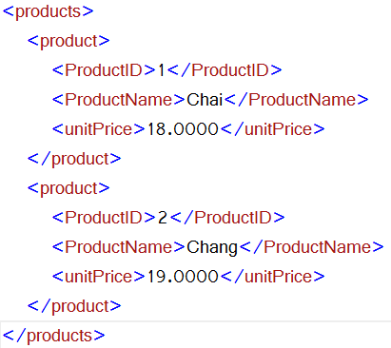
你會了嗎?
Client端收到了產品的XML資料，請將ProductName的資料讀出來?

Slide 50
你會了嗎?
Client端收到了產品的JSON資料，請將ProductName的資料讀出來?

Slide 51
$ 衝突問題(1)
$()就是jQuery()的別名，但是有另一個JavaScript函式庫 Prototype，也使用了$()這樣的語法，所以如果同時使用時，就會發生衝突。
解決方法一
var j = jQuery.noConflict();
j(function () {
j('div').css('background-color', 'blue');
});

Slide 52
$ 衝突問題(2)
解決方法二
解決方法三
jQuery(function ($) {
$('div').css('background-color', 'blue');
});
(function ($) {
$('div').css('background-color', 'blue');
})(jQuery)

Slide 53
jQuery UI
互動功能
  Draggable, Droppable, Resizeable, Selectable, Sortable
小工具
  Accordion, Autocomplete, Button, Datepicker, Dialog, Menu, Progressbar, Slider, Spinner, Tabs, Tooltip
效果
  Add Class, Color Animation, Effect, Hide, RemoveClass, Show, Switch Class, Toggle, ToggleClass

Slide 54
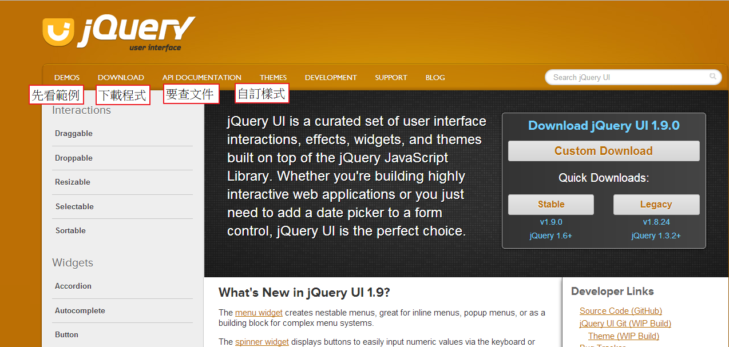
jQuery UI 使用方式
http://jqueryui.com/

Slide 55
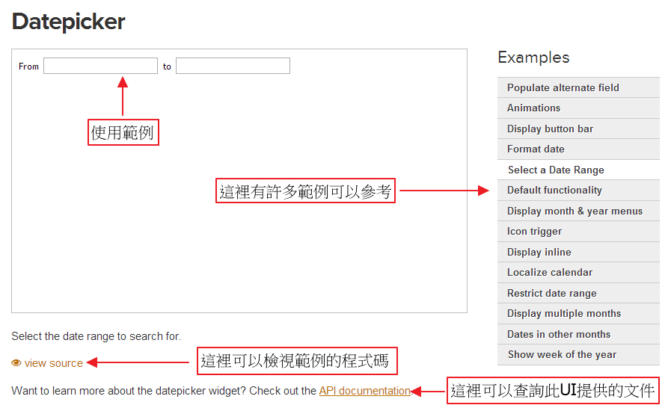
先看範例
了解想要使用的UI能做出甚麼樣的效果

Slide 56
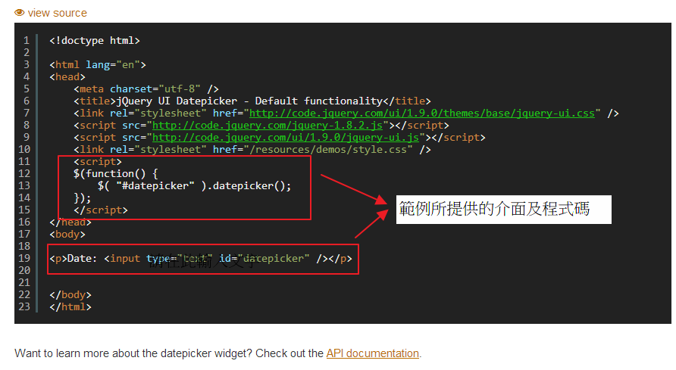
檢視範例程式碼

Slide 57
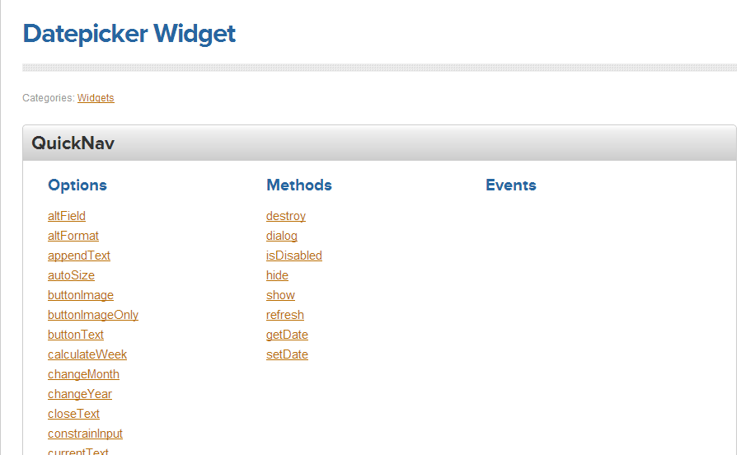
查看說明文件

Slide 58
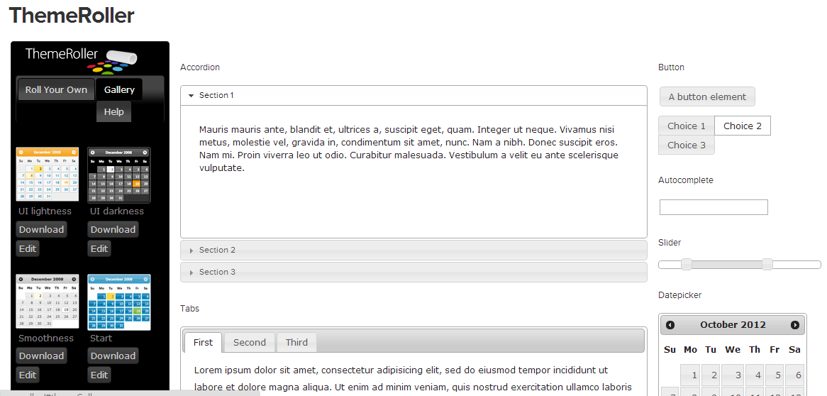
有不同的樣式可供選擇
可以使用ThemeRoller自訂樣式

Slide 59
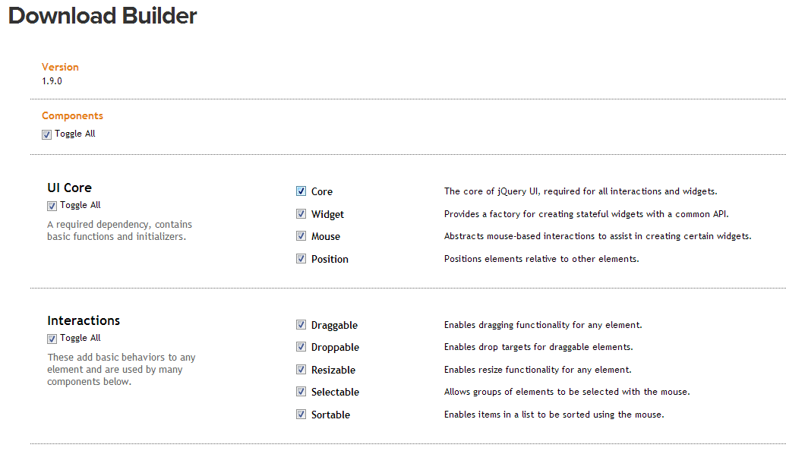
下載要使用的UI

Slide 60
jQuery UI的使用方式
  步驟一 ：準備相關的JavaScript，css，image 的檔案
  步驟二：製作使用者操作的網頁
  步驟三：撰寫程式產生效果
<link rel="stylesheet" href="css/overcast/jquery-ui-1.8.21.custom.css">
<script src="js/jquery-1.7.2.min.js"></script>
<script src="js/jquery-ui-1.8.21.custom.min.js"></script>
<input type="text" id="tags">
$( "#tags" ).autocomplete({
source: "GetData.jsp“
});

Slide 61
附錄
jQuery Plugin

Slide 62
jQuery Plugin
Plug-in：外掛程式
jQuery Plugin：在原有jQuery的基礎上，開發出許多其它的常用功能，例如：動態導覽列(選單)，Drag and Drop，照片顯示….，供使用者以外掛的方式加入使用。
http://plugins.jquery.com/

Slide 63
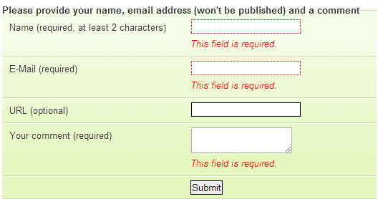
表單驗證 – Validation
官方網址
http://bassistance.de/jquery-plugins/jquery-plugin-validation/

Slide 64
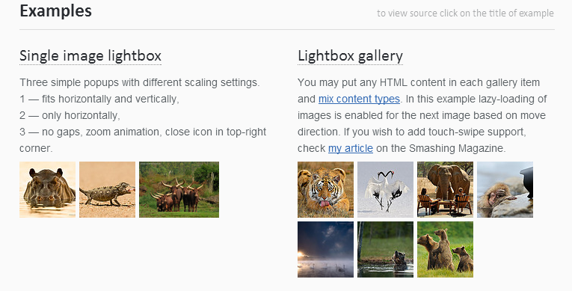
圖片顯示 - LightBox
官方網址 http://dimsemenov.com/plugins/magnific-popup/

Slide 65
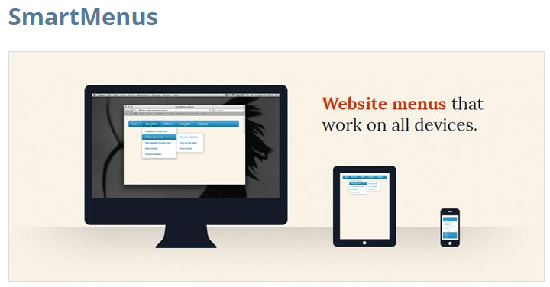
導覽列 – Navigation
官方網址 http://vadikom.github.io/smartmenus/src/demo/

Slide 66
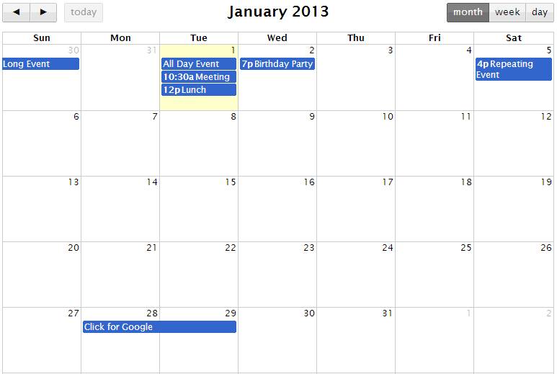
月曆 - FullCalendar
官方網站 http://arshaw.com/fullcalendar/
Notes:
Line and scatter charts （線 and 散點圖）
Area charts （面積圖）
Column and bar charts （柱狀 and 長條圖）
Pie charts （圓餅圖）
Dynamic charts （即時動態圖表）
Combinations （綜合圖表）

Slide 67
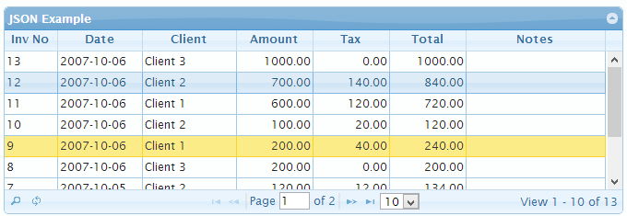
表格 - jqgrid
官方網站 http://www.trirand.com/blog/
Notes:
Line and scatter charts （線 and 散點圖）
Area charts （面積圖）
Column and bar charts （柱狀 and 長條圖）
Pie charts （圓餅圖）
Dynamic charts （即時動態圖表）
Combinations （綜合圖表）

Slide 68
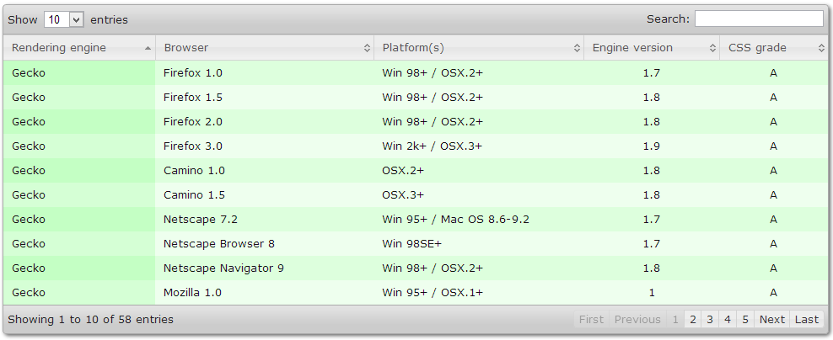
表格 - DataTables
官方網站 http://www.datatables.net/
Notes:
Line and scatter charts （線 and 散點圖）
Area charts （面積圖）
Column and bar charts （柱狀 and 長條圖）
Pie charts （圓餅圖）
Dynamic charts （即時動態圖表）
Combinations （綜合圖表）

Slide 69
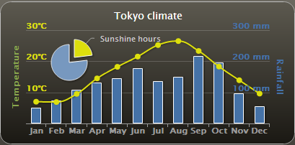
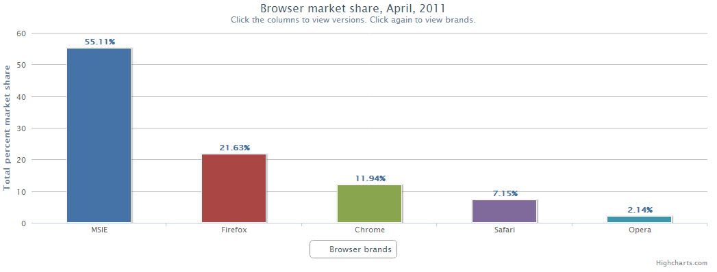
漂亮的圖表- Highcharts
官方網站 http://www.highcharts.com/
Notes:
Line and scatter charts （線 and 散點圖）
Area charts （面積圖）
Column and bar charts （柱狀 and 長條圖）
Pie charts （圓餅圖）
Dynamic charts （即時動態圖表）
Combinations （綜合圖表）

Slide 70
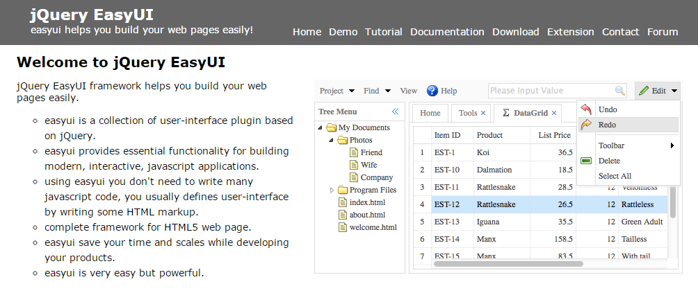
jQuery EasyUI
官方網站 http://www.jeasyui.com/

Slide 71
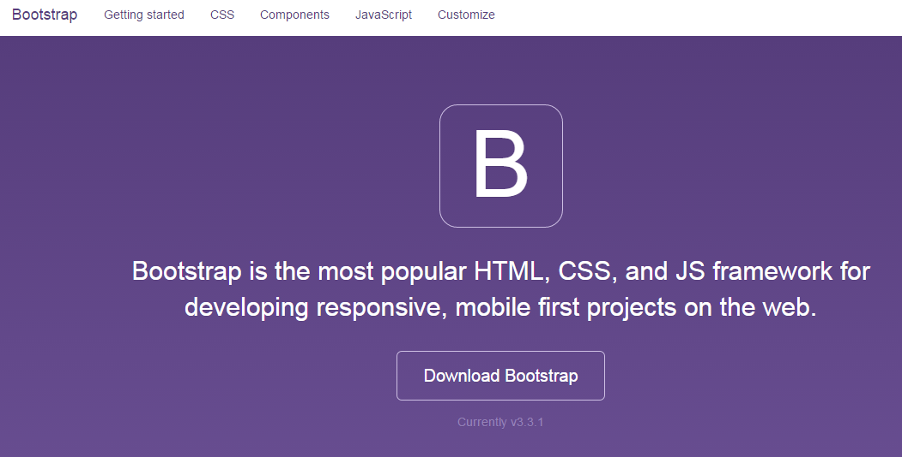
Bootstrap
官方網站 http://getbootstrap.com/

